Slide 1
Colegio “La Purísima”
Callosa de Segura
Carmelitas Misioneras Teresianas

Slide 2
UN REY CRUCIFICADO

Slide 3
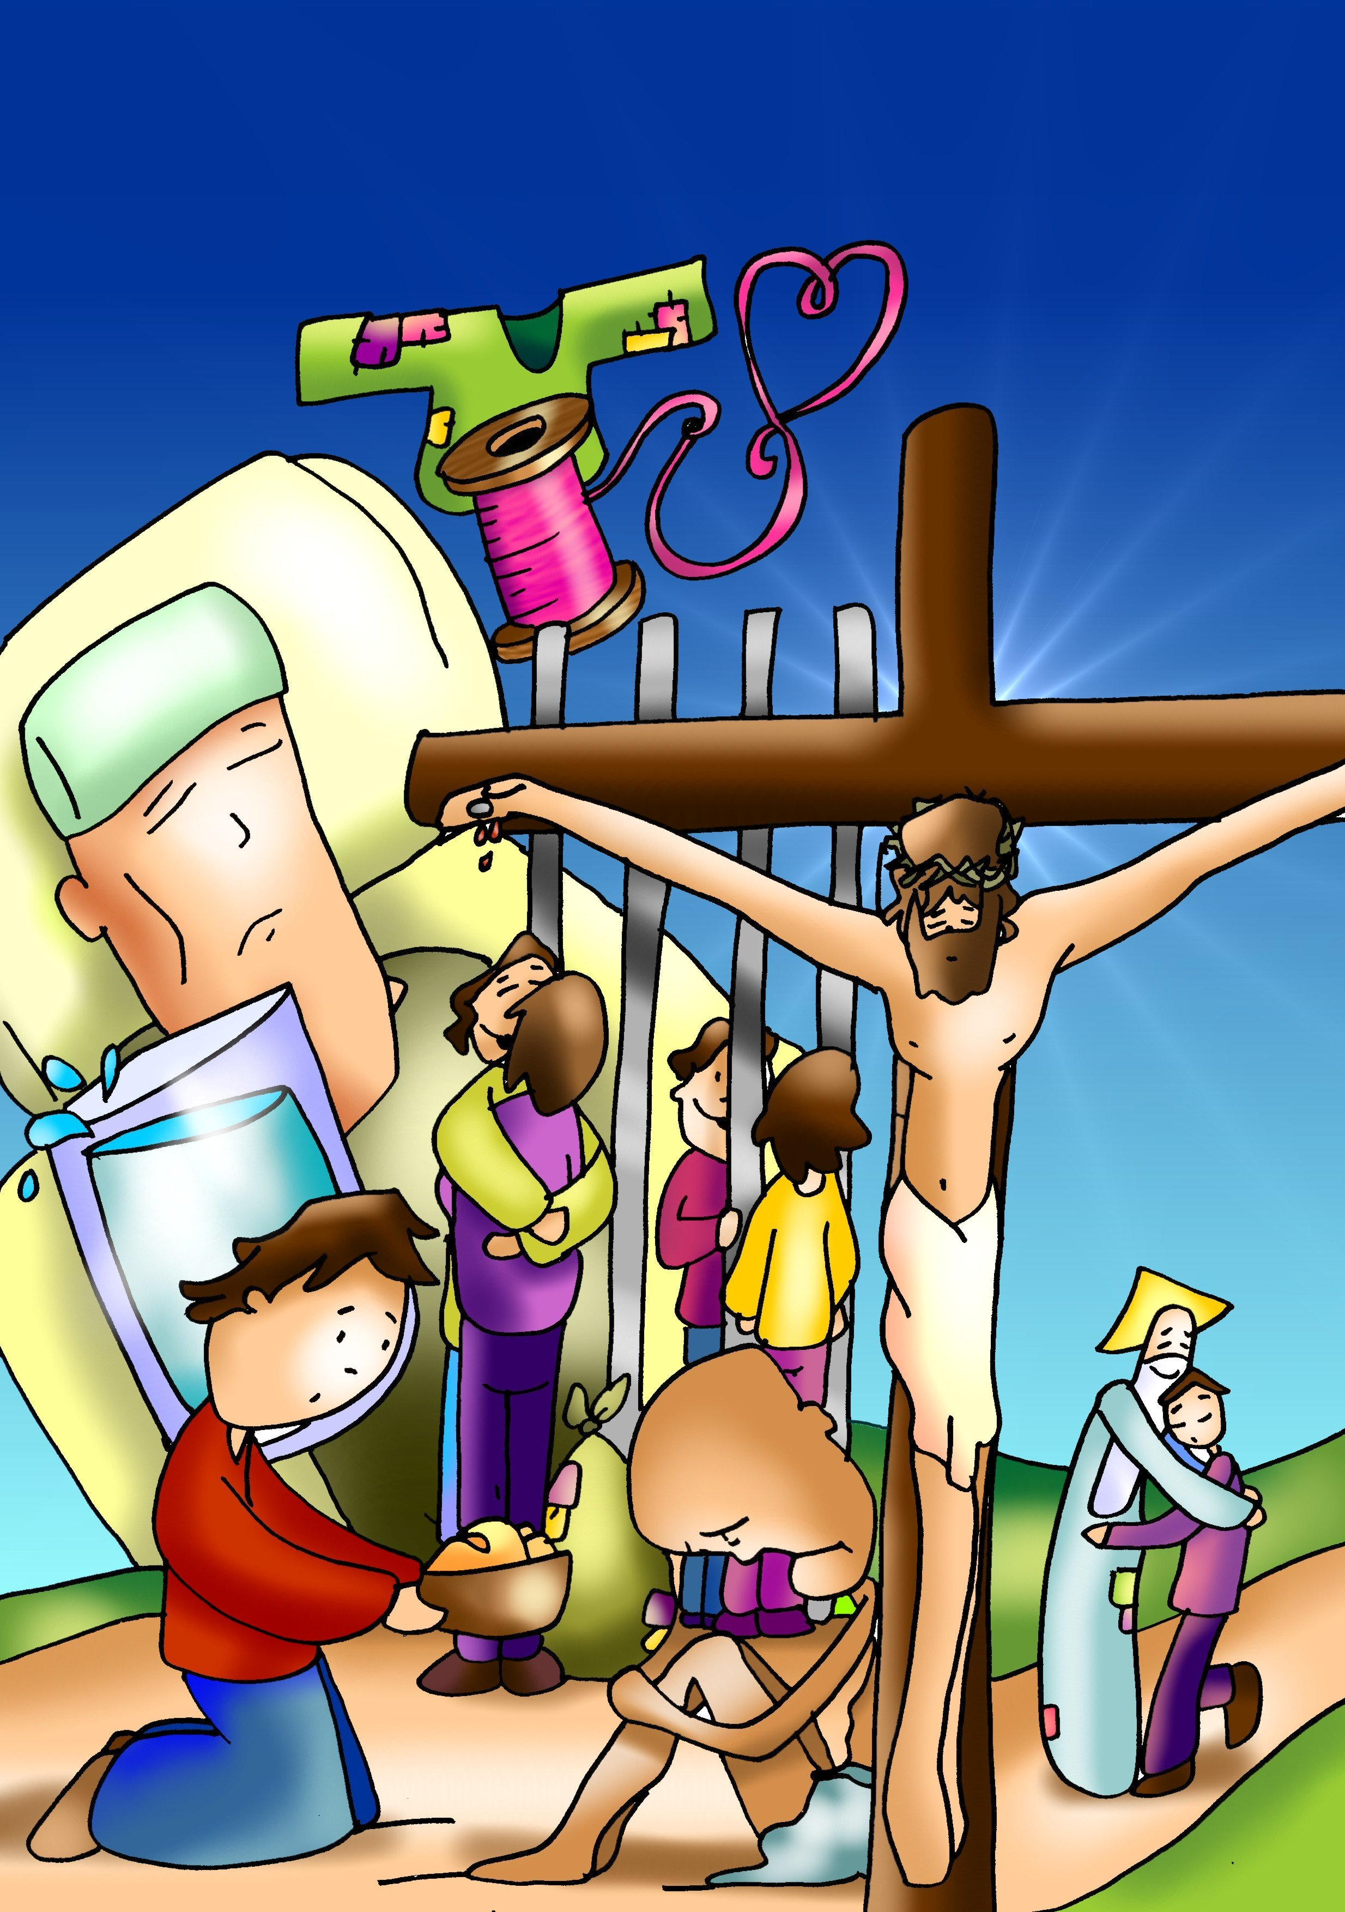
En aquel tiempo, los magistrados hacían muecas a Jesús diciendo: «A otros ha salvado; que se salve a sí mismo, si él es el Mesías de Dios, el Elegido». Se burlaban de él también los soldados, que se acercaban y le ofrecían vinagre, diciendo: «Si eres tú el rey de los judíos, sálvate a ti mismo». Había también por encima de él un letrero: «Este es el rey de los judíos».
Uno de los malhechores crucificados lo insultaba diciendo: «¿No eres tú el Mesías? Sálvate a ti mismo y a nosotros». Pero el otro, respondiéndole e increpándolo, le decía: «¿Ni siquiera temes tú a Dios, estando en la misma condena? Nosotros, en verdad, lo estamos justamente, porque recibimos el justo pago de lo que hicimos; en cambio, éste no ha hecho nada malo». Y decía: «Jesús, acuérdate de mí cuando llegues a tu reino». Jesús le dijo: «En verdad te digo: hoy estarás conmigo en el paraíso».
Palabra del Señor

Slide 4
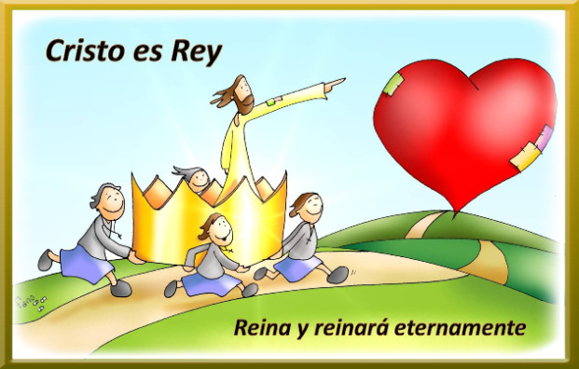
REFLEXIÓN
Jesús un rey que ejerce su poder únicamente con la fuerza del amor, del perdón, de la humildad y de la bondad. El que lo acepte como rey, debe acogerlo libremente y abrazar su misma “lógica” que es la del amor y del perdón.
El próximo domingo es la solemnidad de Cristo Rey, es una fiesta que siempre cierra el Año Litúrgico. Es una de las fiestas más importantes del calendario litúrgico, se celebra el quinto domingo antes de la fiesta de navidad del 25 de diciembre.

